Slide 1
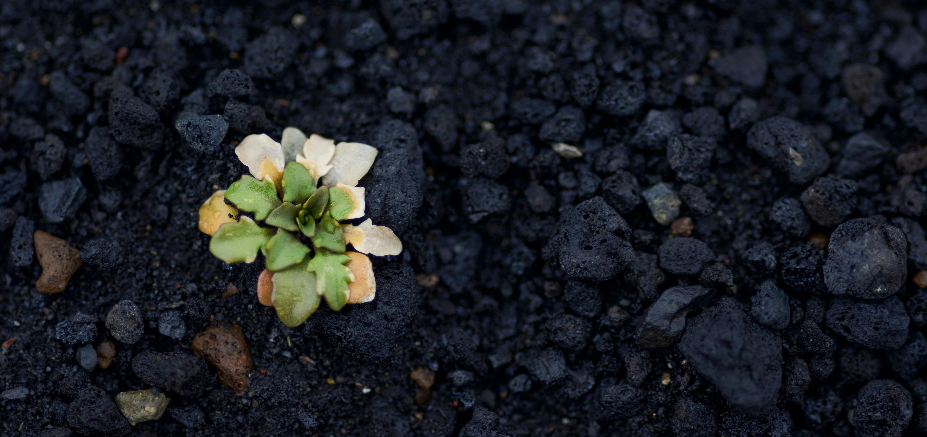
Oszczędność klimatu na NVM
W Skanska rejestrujemy nasze oszczędności klimatyczne w inicjatywie zwanej „polowaniem na klimat”. Ma to na celu konkurowanie w regionach i branżach oraz możliwość uczenia się od siebie nawzajem. Poniżej znajduje się lista zarejestrowanych u nas środków, pomóż nam wypełnić!
Kategoria | Akcja | Projekt | Zaoszczędzone tony CO2
Maszyny robocze | Przeprojektowanie logistyki przy użyciu istniejących żurawi wieżowych zamiast korzystania z żurawia samojezdnego (2 lata) | NVM By36 | 34,0
Maszyny robocze | Wykorzystuje ciepło sieciowe w całym domu zamiast bezpośrednich grzejników | NVM By36 | 12,0
Maszyny robocze | Rozładunek ciężarówką elektryczną zamiast ładowarki kołowej | NVM By35 | 2,3
Maszyny robocze | Unikaj transportu pasażerów do alternatywnej przestrzeni magazynowej w innym miejscu w celu rozładunku dostaw | NVM By35 | 1,7
Piętro | Podłoga z pulpy zostaje zastąpiona betonem gruntowym | NVM By36 | 1,3
Ściany wewnętrzne i schody | Wykorzystuje ściany modułowe zamiast tymczasowych ścian z drewna | NVM By36 | 12,0
Transporty | Zamiast tymczasowego składowania elewacji w magazynach, do miejsca pracy przychodzą dostawy „just in time” | NVM By36 | 9,4
Transporty | Elektryczny wózek golfowy służy jako środek transportu dla personelu i sprzętu, zamiast samochodu benzynowego / diesel |  | 0,2
Transporty | Bezpośrednie dostawy na miejsce zamiast planowanych transportów do innej strefy magazynowej |  | 4,3
 |  |  | 77,14

Slide 2
Miłego i zielonego tygodnia!

